Slide 1
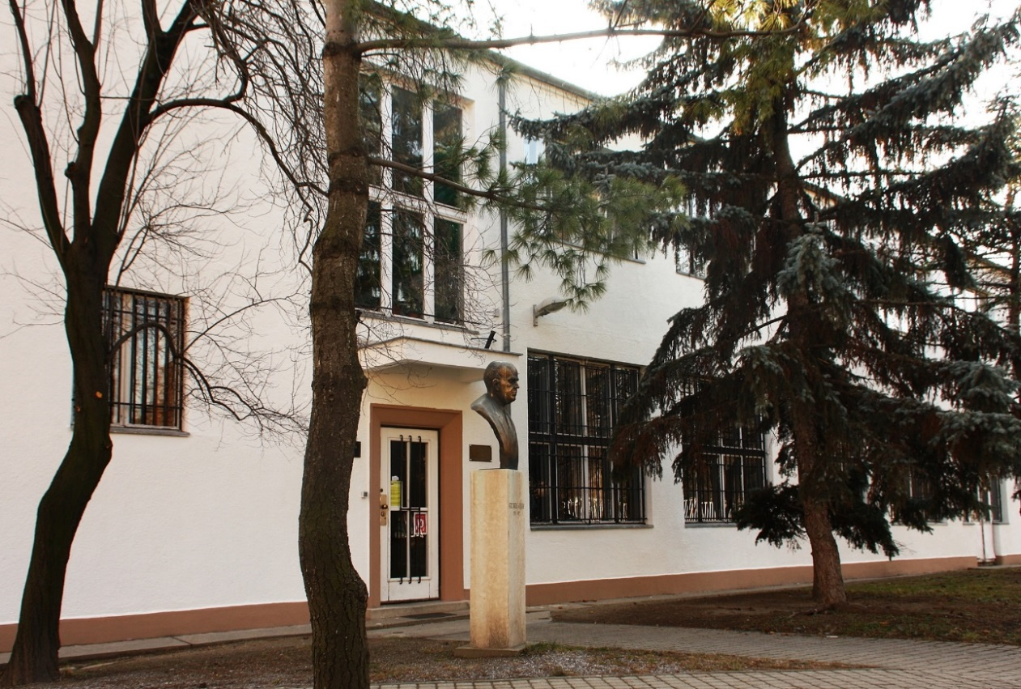

Vorlesung 13.Woche
Balázs Istók
adjunkt
istok@ara.bme.hu
skype: b_istok
Technische und Wirtschaftliche Universität Budapest
F. Maschinenbau Lehrstuhl für Strömungslehre
2020.05.11.

Slide 2
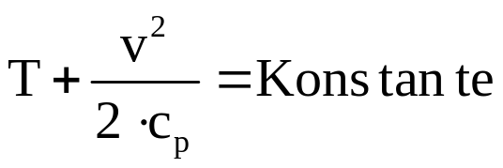
Wiederholung I: energiesatz
Energiesatz:
Entlang einer Stromlinie bleibt die Summe der statischen und dynamischen Temperatur konstant.
Voraussetzungen:
  reibungsfreie Strömung
  Auswirkung des Kraftfeldes vernachlässigt
  stationäre Strömung
  isoliertes Strömungssystem

Slide 3
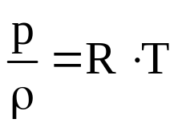
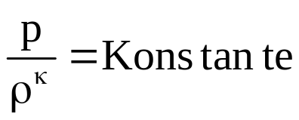
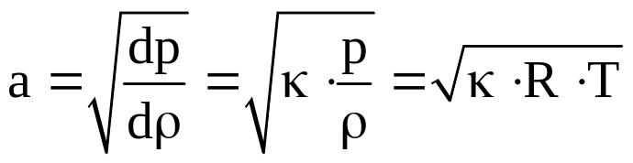
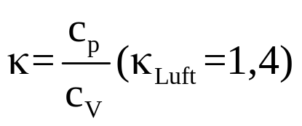
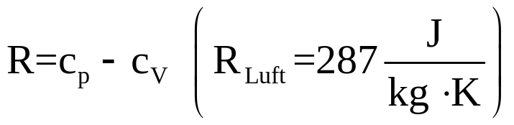
Wiederholung II: Weiteren Gleichungen:
Zustandsgleichung der idealen Gasen
I. Hauptsatz der Thermodynamik
(Isentropenbeziehung)
Schallgeschwindigkeit in Gasen
massespezifische Wärmeverhältnis c auf konst. Druck/ c konst. Volumen
spezifische Gaskonstante

Slide 4
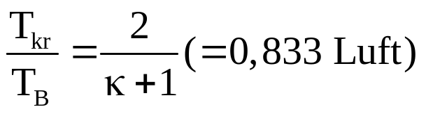
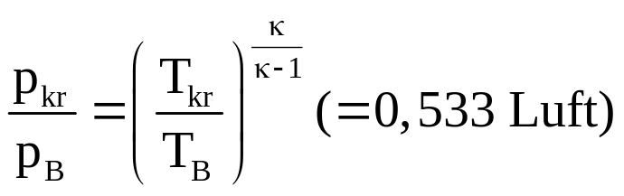
Wiederholung III: kritischen zustand
wenn Gas aus einem Tank in ein unendlichen Raum strömt, die Ausströmungsgeschwindigkeit hängt von dem Druckverhältnis (p₂/p_{B}) ab
wird p₂/p_{B} vermindert => nimmt die Ausströmungsgeschwindigkeit zu
in kritischen Fall ist
  die Ausströmungsgeschwindigkeit = Schallgeschwindigkeit
  das Temperaturverhältnis
  das Druckverhältnis
Behälter
(CO₂ Flasche, Brennkammer)
B
2
Stromlinie

Slide 5
Wellen
Frage:
  Was passiert wenn wir mit dem Druckverhältnis unter dem kritischen Wert gehen? (z.B. Wir können den Behälterdruck erhöhen)
Die Antwort lautet:
  Wellen werden in der Ausströmungsstrahl erscheinen, und mache davon sind nicht mehr isentropisch
(isentropisch = adiabatisch + verlustfrei)
(adiabatisch = isoliert, kein Wärmetransport möglich)
Alle Veränderungen werden in Form von Wellen ausbreiten
z. B. Klang besteht aus Druckschwankungen,
die mit Wellengeschwindigkeit a laufen

Slide 6
wellen
Wellen
Schwache Wellen, oder akustischen Wellen
Starke Wellen
p₁/p₂ ist höher
a≈?
p₁/p₂ ist niedrig
a≈340m/s
Expansionswellen
Kompressionswellen
oder Druckwellen
z.B. Explosion

Slide 7
akustische wellen
Akustische Wellen:
Warum sehen wir zuerst das Licht des Blitzes, bevor wir seine Stimme hören?
Das Licht bewegt sich mit Lichtgeschwindigkeit v_{Licht}=300 000 km/s
Die Stimme mit Schallgeschwindigkeit a=340m/s
Lichtwelle
Akustische Welle
Blitz
Herr Lichtsensor/
Druckschwankungssensor

Slide 8

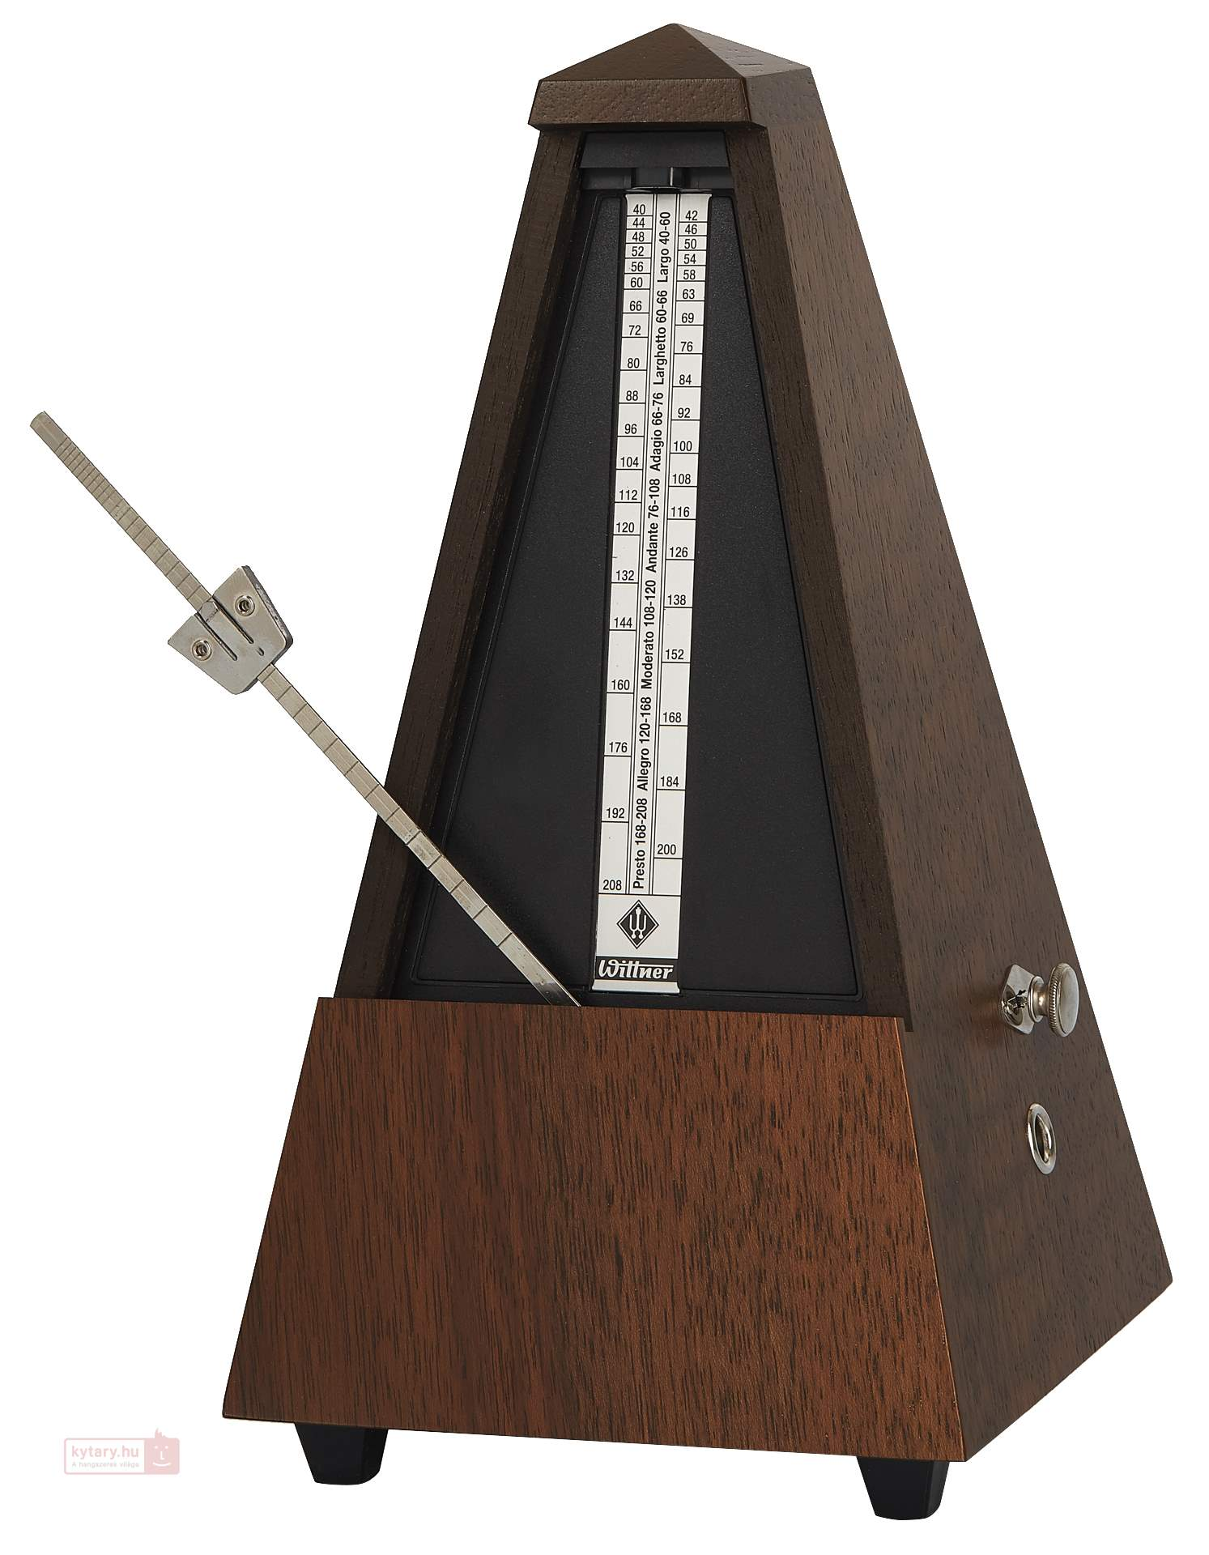
akustischen wellen
die relativ langsame Ausbreitung kann zum merkwürdigen Erscheinungen führen = Doppler Effekt
z.B. wird ein Taktgeber mit eine Geschwindigkeit von v bewegt:
Position der Taktgeber
im Zeitpunkt t₁
Hinterlegte Abstand der Welle im Zeitpunkt t
Ein Takt
a
Er hört die Takte seltener
_{(mit niedrigeren Frequenz)}
Er hört die Takten öfter
_{(mit höheren Frequenz)}
v

Slide 9
akustischen wellen
Er hört die Überschallknall
_{(sonic boom)}
supersonischer Taktgeber
Ein Takt
Wellenfront der Schallwellen
Hinterlegte Abstand der Welle im Zeitpunkt t
v > a
VIDEO
Er hört gar nichts
Position der Taktgeber
im Zeitpunkt t₁
Hinterlegte Abstand der Taktgeber im Zeitpunkt t

Slide 10
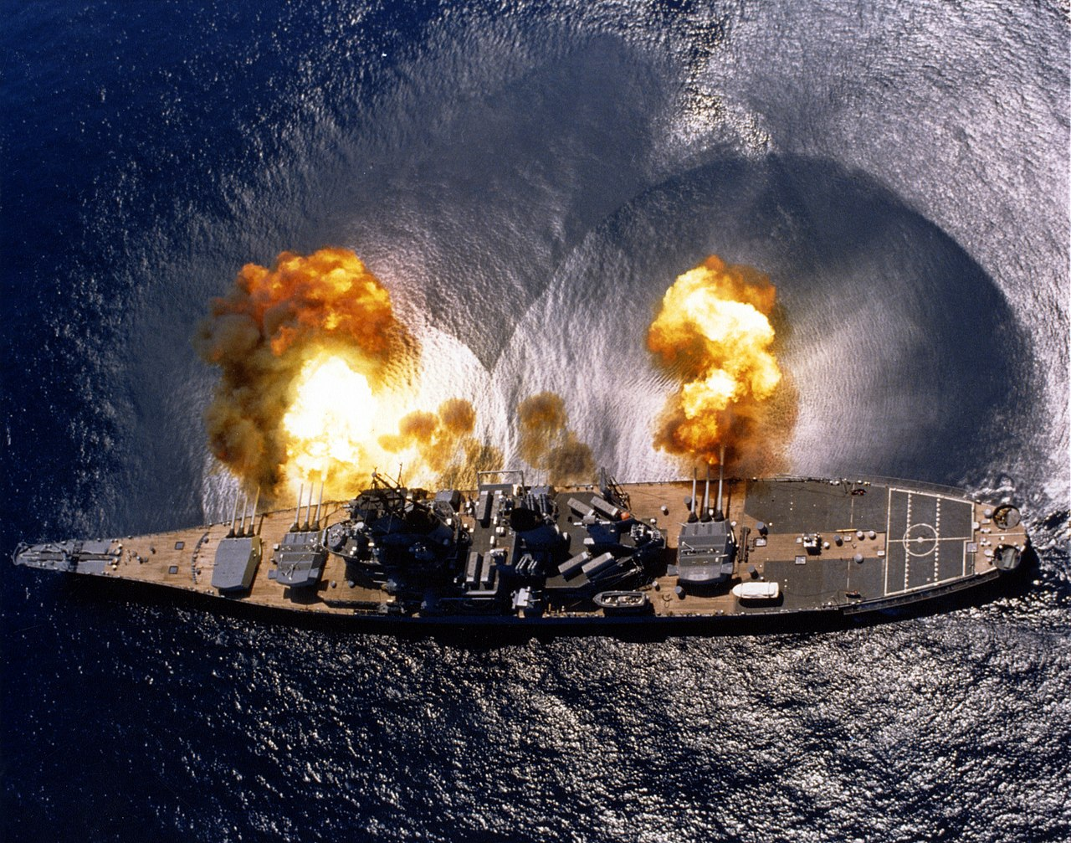
starke wellen
Kompressionswellen oder Stoßwelle
  der Druck wird durch der Welle erhöht.
  z. B. Explosion erzeugt eine Stoßwelle
Stoßwelle
+VIDEO

Slide 11
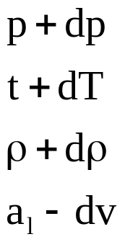

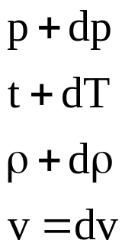
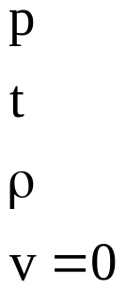
starke wellen
nehmen wir eine in Rohrleitung laufende Welle
in absoluten Koordinatensystem läuft die Welle in ruhenden Gas, und
  erhöht p, T, ρ
  und hinter der Welle beginnt das Gas in der Richtung der Welle zu bewegen
Stoßwelle
befestigen wir das Koordinatensystem zur Welle
das Gas wird mit a Wellengeschwindigkeit in der Richtung der Welle strömen
die Welle erhöht p, T, ρ
und hinter der Welle wird die Geschwindigkeit niedriger sein
die Kompressionswelle ist nicht mehr isentropisch!!
Stoßwelle

Slide 12
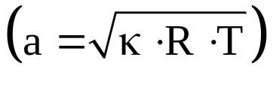
starke wellen
Wenn eine Stoßwelle aus mehreren, hinter einander laufenden Wellen besteht,
dann wird die zweite in erhöhten Temperatur laufen
und wird die Wellengeschwindigkeit höher sein!
Das bedeutet, daß der zweite wird die erste erreichen!
Deswegen
  ist die Wellengeschwindigkeit von Stoßwellen höher als die akustische Wellengeschwindigkeit
  haben die Stoßwellen eine geometrische Dicke von ein paar μm-n
  (die sind sehr dünn!)

Slide 13
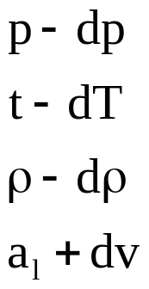
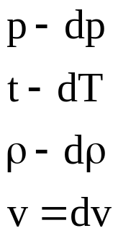
starke wellen
Expansionswellen
nehmen wir eine in Rohrleitung laufende Welle
in absoluten Koordinatensystem läuft die Welle in ruhenden Gas, und
  vermindert p, T, ρ
  und hinter der Welle bewegt sich das Gas in Gegenrichtung der Welle
Expansionswelle
befestigen wir das Koordinatensystem zur Welle
das Gas wird mit a Wellengeschwindigkeit in der Richtung der Welle strömen
die Welle vermindert p, T, ρ
und hinter der Welle wird die Geschwindigkeit höher sein
die Expansionsswelle ist isentropisch!!
Expansionswelle

Slide 14
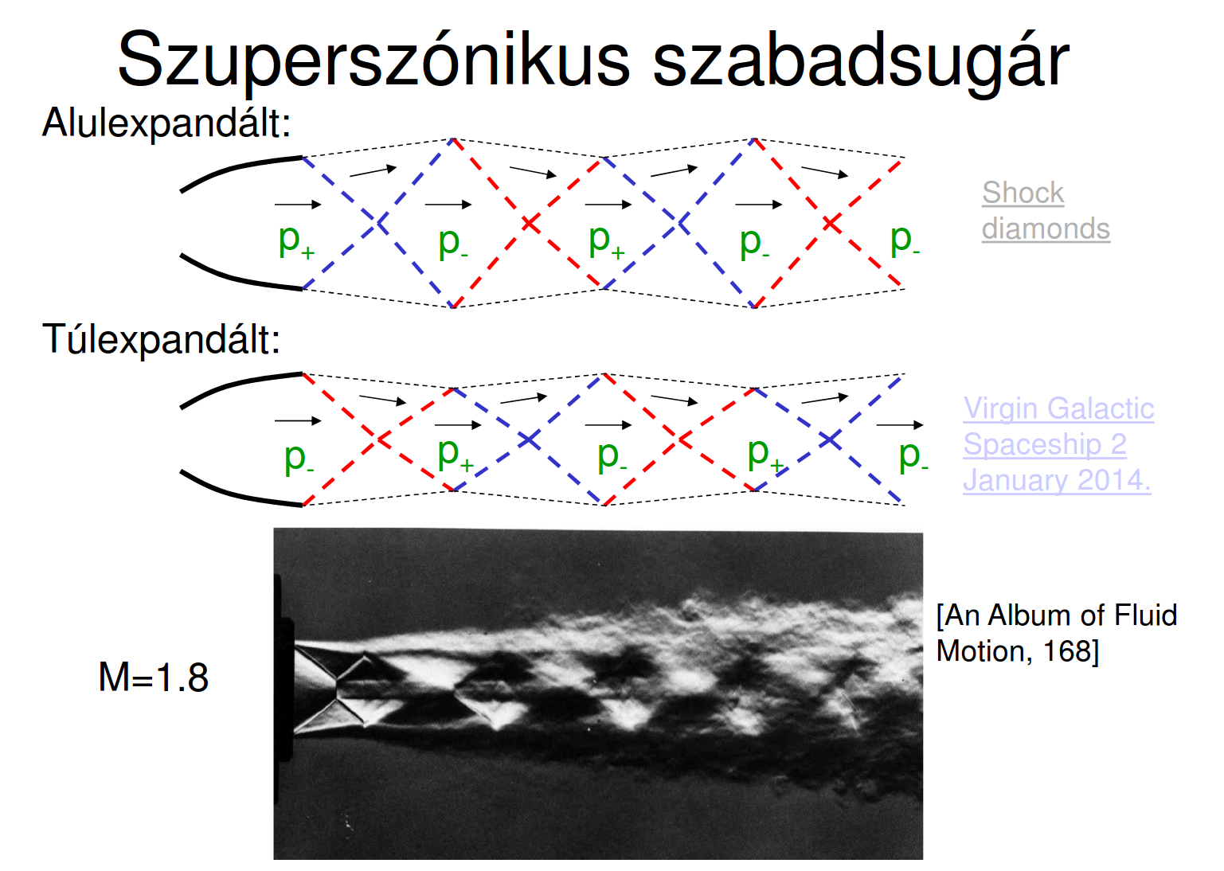
Supersonischen Strömungen
Wenn Gasdruck in einem Behälter zu hoch ist, d. h. das Druckverhältnis unter dem kritischen Druckverhältnis ist, dann entstehen Wellen in der Ausströmungsquerschnitt!
Unterexpandierten Gasstrahl
p_{Ausströmung}>p_{Umwelt}
Stoßwellen
Folge: durch Stoßwellen geht Energie verloren!
Expansionswellen
Lösung: Laval-Düse!

Slide 15
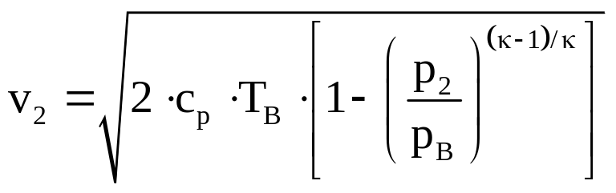
planen einer laval düse
Planen einer Laval-Düse
Die Aufgabe:
  Gasdruck von Behälterdruck auf Umgebungsdruck ISENTROPISCH expandieren (ermindern)
  daneben supersonische (Überschall-) Geschwindigkeit zu erreichen!
Frage:
  Welche Geometrie kann solch eine Düse besitzen?
Erste Schritt:
  Ausströmungsformel
  für isentropische Ausströmung aus einem Behälter
Behälter
(CO₂ Flasche, Brennkammer)
B
2
Stromlinie

Slide 16
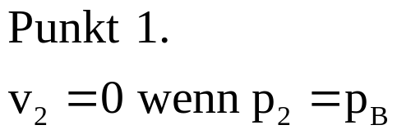
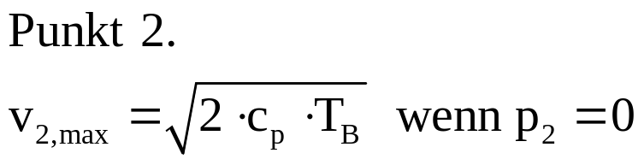
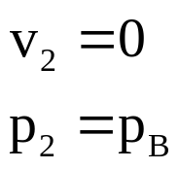

planen einer laval düse
Wir werden die Druckverteilung entlang eine Stromlinie in einem Diagramme aufzeichnen
die vertikale Achse zeigt den Druck, die horizontal Achse zeigt die erreichten Gasgeschwindigkeit
2 Punkten sind schon bekannt!
p
v

Slide 17
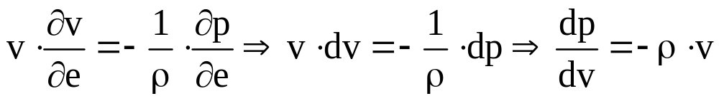
planen einer laval düse
Schreiben wir die eulersche Komponentengleichung in natürlichen Koordinatensystem in Bahnrichtung
(die Voraussetzungen passen)
p
Steigung der Verteilung
die Verteilung hat die Steigung = 0 in beiden Punkten
v=0 1. Punkt
ρ=0 (p=0) 2. Punkt
Tangenten
die Verteilung muss zwischen die zwei Punkten einen Inflexion haben!
v

Slide 18
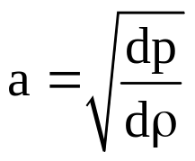
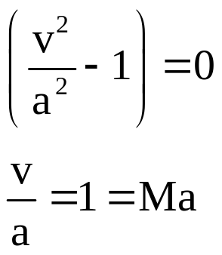

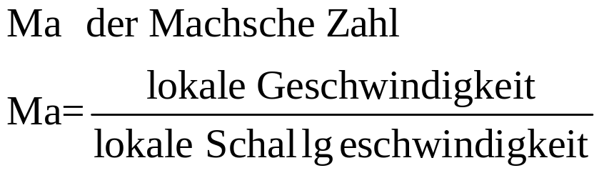

planen einer laval düse
Inflexion bedeutet, daß die zweite Ableitung = 0 ist (die Steigung hat eine lokale, negative Extremwert )
p
Produktregel
Kettenregel
In der Inflexionspunkt
v

Slide 19

planen einer laval düse
ergänzen wir das Diagramm mit der Querschnitt!
Entlang der Stromlinie bleibt der Massenstrom konstant! (Kontinuität)
p
A
im Behälter ist v=0
ρ•v hat hier ein negatives Maximum
A=∞
A hat hier ein lokales Minimum
hier wird p=0 sein
Ende des
Laval-Düses
ρ=0
A=∞
Ausströmung mit
Überschallgeschwindigkeit
v

Slide 20
planen einer laval düse
Zusammenfassend:
der Strömungsquerschnitt des Laval-Düses ist unendlich gross (im verglech zu anderen Querschnitten) im Behälter
in der Richtung der engste Querschnitt nimmt der Querschnitt und der Druck ab, und die Strömungsgeschwindigkeit nimmt zu (wegen der monoton abnehmende Druck werden die Flüssigkeitspartikels kontinuierlich beschleunigt)
in der engsten Querschnitt (Vena Contracta) erreicht der Druck (in negativen Richtung) den kritischen Wert, und die Strömungsgeschwindigkeit wird Schallgeschwindigkeit sein
nach dem engsten Querschnitt gehört zu zunehmende Geschwindigkeit zunehmende Querschnitt. Der Druck wird noch immer abnehmen
am Ende des Laval-Düses erreicht der Druck den Umgebungsdruck und die Strömungsgeschwindigkeit wird Überschallgeschwindigkeit (supersonisch) sein!

Slide 21
planen einer laval düse
wir müssen etwas noch merken:
zu einem Behälterdruck gehört nur ein isentropischen Druckablauf, d.h. der Behälterdruck definiert den Umgebungsdruck (Austrittsdruck)
Wenn der Umgebungsdruck davon abweicht, werden wird die folgenden Fallen haben:

Slide 22
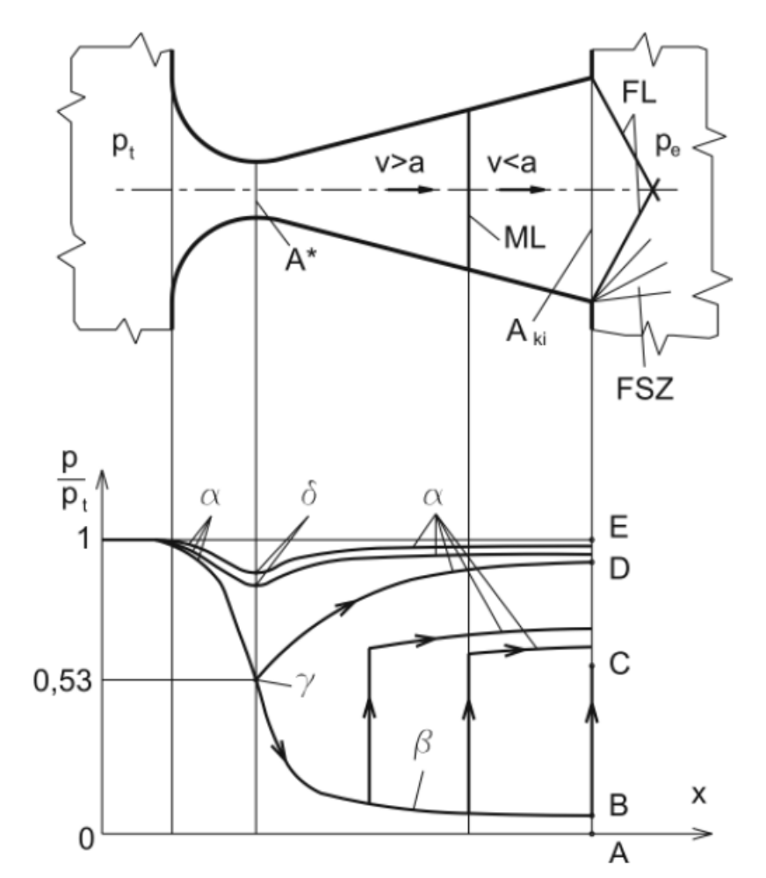
planen einer laval düse
Fall „E”: der Umgebungsdruck = Behälterdruck => kein Strömung in dem Laval-Düse
Fall „D”: der Umgebungsdruck ist zu groß => die Geschwindigkeit nimmt in dem Konfusor zu, im Diffusor ab. Höchste Geschwindigkeit ist in dem engsten Querschnitt
Fall „C”: der kritischen Zustand wird in dem engsten Querschnitt erreicht, aber der Umgebungsdruck ist zu hoch. Am Anfang der Diffusorstrecke wird die Geschwindigkeit Überschallgeschwindigkeit sein, aber danach sinkt v auf Unterschallgeschwindigkeit durch eine Stoßwelle zurück. Die Stoßwelle ist nicht isentropisch, wir werden Energieverlust haben
Fall „B” Umgebungsdruck ist der isentropische Ausströmungsdruck, idealer Fall, kein Verlust
Fall „A” der Umgebungsdruck ist niedriger als der isentropische Ausströmungsdruck, Expansionswellen erscheinen in der Ausströmung
VIDEO

Slide 23
Ende
Vielen Dank für eure Aufmerksamkeit!

